Slide 1






PYTHON PARA PROCESAMIENTO, CALIDAD Y AUTOMATIZACIÓN DE DATOS
Sesión 5 · Proyecto integrador: base de datos, SQL y tablero
De los archivos a una base formal, con datos reales de Colpensiones
Jawy Andrés Romero Pinto · Lunes 9 de noviembre de 2026 · 08:00 – 10:00 a. m.
Acreditaciones:
Notes:
Última sesión. Abrir con la promesa: hoy ven sentencias SQL sobre una base formal, datos reales de Colpensiones publicados hace 10 días y un tablero en Grafana. Compartir el enlace de Colab de la S05 en Teams y WhatsApp. Antes de empezar: dejar corriendo docker compose up -d en la carpeta tablero.

Slide 2

Agenda de hoy
Lunes 9 de noviembre · 08:00 – 10:00 a. m.
08:00
Bienvenida
Lo que construimos en cuatro sesiones y lo que falta para producción.
08:05
De archivos a base de datos
Por qué los archivos sueltos no alcanzan.
08:12
Datos reales
Colpensiones y DANE en datos.gov.co: cruzar fuentes con códigos oficiales.
08:20
Modelo formal
Dimensiones, hechos, llaves primarias y foráneas, restricciones.
08:28
Sentencias SQL
SELECT, WHERE, GROUP BY, JOIN, HAVING, WITH y funciones de ventana.
08:45
Vistas, tablero y modelos
Grafana en vivo: llegan meses nuevos, SQL desde Explore y dos modelos.
09:00
Laboratorio
Construyes la base, respondes con SQL e integras los modelos (40 min).
09:40
Hallazgos y cierre
Tres minutos por equipo y cierre del programa.
Sesión 5 · Proyecto integrador: base de datos, SQL y tablero · 2

Slide 3


01
De archivos a una base de datos
El Excel por correo no escala: la Dirección quiere una sola fuente de verdad.
Python para Procesamiento, Calidad y Automatización de Datos · Sesión 5 · Proyecto integrador: base de datos, SQL y tablero
Notes:
Preguntar: ¿cuántas versiones de 'reporte_final_v3_ahora_si.xlsx' tienen en su correo?

Slide 4
Lo que construimos y lo que faltaba
Cuatro sesiones de pandas; hoy, el paso a una base formal
Sesión | Pregunta | Hoy se convierte en
1 · Fundamentos | ¿Qué hay en el archivo? | Ingesta: los CSV entran a la base
2 · Limpieza | ¿Cómo lo corrijo? | Tablas limpias con tipos correctos
3 · Calidad | ¿Puedo confiar? | Reglas que la base hace cumplir sola (llaves y CHECK)
4 · Automatización | ¿Y el mes que viene? | Un script que recarga la base cada mes
5 · Integrador (hoy) | ¿Cómo lo consulta y lo ve toda la organización? | SQL, vistas y un tablero en Grafana
pandas transforma; la base de datos guarda y protege; SQL pregunta; el tablero muestra.
Sesión 5 · Proyecto integrador: base de datos, SQL y tablero · 4
Notes:
Conectar cada sesión con una capa. Lo nuevo de hoy es la columna derecha: guardar, consultar y mostrar.

Slide 5





Base de datos relacional y SQL
Tablas con reglas, y un idioma estándar para preguntarles
Qué es
Para qué sirve
Abstracción desde el código
Un conjunto de tablas relacionadas por columnas comunes, administrado por un motor (SQLite, PostgreSQL, SQL Server, Oracle). SQL es el lenguaje estándar para crear, cargar y consultar esas tablas.
Una sola fuente de verdad para muchas personas y herramientas a la vez. La base rechaza datos que rompen las reglas, y SQL funciona igual en Power BI, Grafana, Python o Excel.
import sqlite3
con = sqlite3.connect("bodega.db")
pd.read_sql("""
SELECT periodo,
SUM(valor_aporte)
FROM fact_aporte
GROUP BY periodo
""", con)
Analogía con Excel
Cómo manejarlo
Un libro con varias hojas unidas por BUSCARV, pero donde la hoja se niega a aceptar un código que no existe, y donde cien personas leen al mismo tiempo sin copias.
Hoy, SQLite: viene con Python y es un solo archivo (ideal para Colab). En producción, PostgreSQL: el mismo SQL, con usuarios, permisos y servidor. Lo verán en el tablero.
SQL describe qué quieres, no cómo buscarlo: el motor decide la forma más rápida. Por eso la misma consulta sirve en una laptop y en un servidor con millones de filas.
Sesión 5 · Proyecto integrador: base de datos, SQL y tablero · 5
Notes:
Aclarar que no se reemplaza pandas: pandas prepara, la base guarda, SQL consulta.

Slide 6

02
Datos reales y abiertos
Colpensiones y el DANE publican cifras oficiales en datos.gov.co.
Python para Procesamiento, Calidad y Automatización de Datos · Sesión 5 · Proyecto integrador: base de datos, SQL y tablero
Notes:
Abrir datos.gov.co en vivo y buscar 'Colpensiones': aparecen los conjuntos actualizados el 30 de octubre.

Slide 7
Cuatro fuentes oficiales, corte octubre de 2026
Cifras agregadas: no contienen datos personales
Conjunto de datos | Publica | Id | Qué trae
Afiliados por departamento y municipio | Colpensiones | xfsi-rqje | 7.299.965 afiliados, por género
Pensionados por departamento y municipio | Colpensiones | hdnf-a76p | 1.952.368 pensionados
Pensionados por rango de edad | Colpensiones | np5z-haxm | Edad, salario, género y tipo de pensión
DIVIPOLA · códigos de municipios | DANE | gdxc-w37w | 1.122 municipios con latitud y longitud
pd.read_csv("https://www.datos.gov.co/resource/xfsi-rqje.csv")
Los datos del fondo siguen siendo ficticios; los de Colpensiones y el DANE son reales. Hoy los unimos.
Sesión 5 · Proyecto integrador: base de datos, SQL y tablero · 7
Notes:
Mostrar que se pueden leer en vivo con la API (Socrata). En el curso usamos una copia para que todos tengan las mismas cifras. Licencia CC BY-SA 4.0: se puede usar citando la fuente.

Slide 8
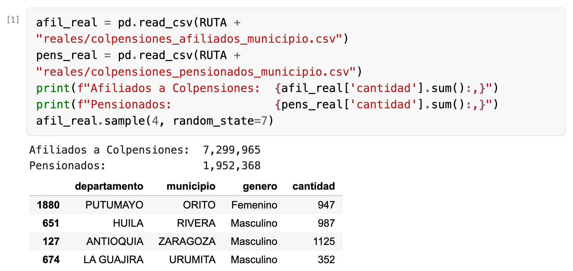
Los datos reales, en pandas
Una fila por municipio y género
Qué observar
● 7.299.965 afiliados y 1.952.368 pensionados.
● Una fila por municipio y género: datos agregados.
● Los nombres vienen en MAYÚSCULA y sin tildes.
Datos abiertos oficiales: son el contexto contra el que se compara la operación del fondo.
Sesión 5 · Proyecto integrador: base de datos, SQL y tablero · 8

Slide 9
Cruzar fuentes con códigos oficiales
El nombre engaña; el código no
Qué es
Para qué sirve
Abstracción desde el código
Un código estándar identifica cada entidad sin ambigüedad. En Colombia, el DIVIPOLA del DANE da a cada municipio un código de 5 dígitos: Medellín es 05001, Bogotá 11001.
Unir fuentes que nunca se conocieron. Colpensiones escribe CALI; el DANE, SANTIAGO DE CALI. Con el código, el cruce es exacto y no depende de tildes ni abreviaturas.
clave = dpto + "|" + municipio
ALIAS_MUNICIPIO = {
("bogota d c", "bogota"): "11001",
("valle del cauca", "cali"): "76001",
("sin ciudad", "sin ciudad"): "00000",
}
Analogía con Excel
Cómo manejarlo
Un BUSCARV por nombre de ciudad que devuelve #N/D en Bogotá, Cali y Cúcuta. Cruzar por código es como usar la cédula en vez del nombre.
Normaliza el texto, cruza, cuenta lo que no cruzó y resuélvelo con una tabla de alias revisada a mano. Lo que no tiene municipio va a un miembro desconocido (00000): nada se pierde en silencio.
Un cruce sin verificar es un error silencioso. Siempre se cuenta lo que no cruzó antes de seguir.
Sesión 5 · Proyecto integrador: base de datos, SQL y tablero · 9
Notes:
Preguntar: ¿qué pasaría si publicamos el tablero sin revisar el cruce? Respuesta en la siguiente diapositiva.

Slide 10
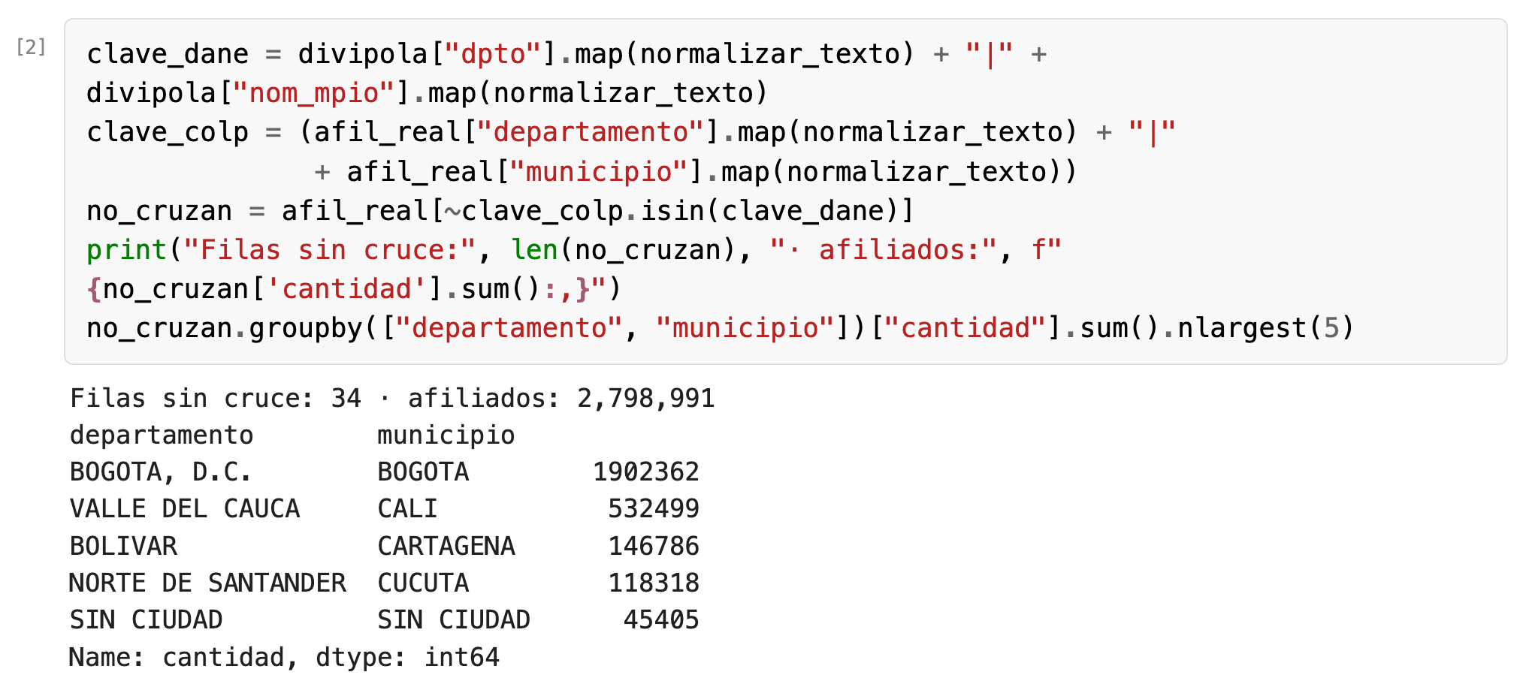
El cruce ingenuo pierde a Bogotá
34 filas no encuentran su municipio
Qué observar
● 2.798.991 afiliados quedan sin código: el 38 % del país.
● Bogotá, Cali, Cartagena y Cúcuta: nombres distintos en cada fuente.
● Con una tabla de alias y el miembro 00000, el cruce queda completo.
Sin esta revisión, el tablero diría que Bogotá no tiene afiliados. La calidad empieza en el cruce.
Sesión 5 · Proyecto integrador: base de datos, SQL y tablero · 10
Notes:
Este es el momento de la sesión: mostrar el número y preguntar quién lo habría notado en un Excel.

Slide 11

03
El modelo formal
Dimensiones, hechos y reglas que la base de datos hace cumplir.
Python para Procesamiento, Calidad y Automatización de Datos · Sesión 5 · Proyecto integrador: base de datos, SQL y tablero
Notes:
Dibujar el modelo en la pizarra de Teams mientras se explica: hechos al centro.

Slide 12
Modelo en estrella: dimensiones y hechos
La forma estándar de una bodega de datos
Qué es
Para qué sirve
Abstracción desde el código
Las tablas de hechos guardan lo que pasó y se mide (un aporte, una PQRS). Las de dimensiones describen el quién, el dónde y el cuándo (afiliado, municipio, periodo).
Cada dato se guarda una sola vez: el nombre del municipio vive en dim_municipio, no repetido en 15.759 aportes. Las consultas y los tableros quedan simples y rápidos.
fact_aporte
id_afiliado -> dim_afiliado
periodo -> dim_periodo
dim_afiliado
cod_mpio -> dim_municipio
dim_municipio
cod_dpto -> dim_departamento
Analogía con Excel
Cómo manejarlo
La hoja de movimientos (hechos) y las hojas de catálogo (dimensiones) que consultas con BUSCARV. La diferencia: aquí la relación está declarada y se verifica.
Nombres con prefijo (dim_, fact_), una llave por tabla, hechos con llaves foráneas a cada dimensión. Los datos personales se quedan fuera o seudonimizados (Ley 1581).
El modelo es un contrato: dice qué existe, cómo se relaciona y qué valores son válidos. Cualquier herramienta que lea la base hereda ese contrato.
Sesión 5 · Proyecto integrador: base de datos, SQL y tablero · 12

Slide 13
Nuestro modelo: 10 tablas, 9 vistas
Datos del fondo y datos reales unidos por el código DIVIPOLA
dim_departamento
dim_municipio
real_afiliados / real_pensionados
33 departamentos + desconocido
1.122 municipios DANE + 00000
Colpensiones, datos reales
cod_mpio une el fondo con los datos reales
dim_periodo
fact_aporte
dim_afiliado
9 meses de 2026
15.759 aportes
3.030, seudonimizados
fact_pqrs → dim_afiliado
calidad_regla
real_pensionados_edad
fact_pqrs
9 reglas medidas
756 combinaciones reales
1.500 PQRS con días hábiles
Sesión 5 · Proyecto integrador: base de datos, SQL y tablero · 13
Notes:
Recorrer de arriba hacia abajo. Señalar que dim_municipio es el puente entre los datos ficticios del fondo y los reales de Colpensiones.

Slide 14
Llaves y restricciones
Las reglas de calidad de la Sesión 3, escritas dentro de la base
Qué es
Para qué sirve
Abstracción desde el código
PRIMARY KEY: identifica cada fila, única y obligatoria. REFERENCES (llave foránea): el valor debe existir en otra tabla. NOT NULL: obligatorio. CHECK: una condición que todo valor cumple.
Que los errores no entren. La regla 7 de la Sesión 3 (el afiliado existe) ya no hay que medirla después: la base rechaza el aporte huérfano en el momento de insertarlo.
CREATE TABLE fact_aporte (
id_aporte INTEGER PRIMARY KEY,
id_afiliado TEXT NOT NULL
REFERENCES dim_afiliado(id_afiliado),
periodo TEXT NOT NULL
REFERENCES dim_periodo(periodo),
valor_aporte BIGINT NOT NULL
);
Analogía con Excel
Cómo manejarlo
Validación de datos de Excel (lista desplegable, número entre 1 y 12), pero obligatoria para todos, sin la opción de "continuar de todos modos".
Declara las llaves en el CREATE TABLE. Carga primero las dimensiones y luego los hechos. En SQLite, activa PRAGMA foreign_keys = ON: por defecto no las revisa.
Medir la calidad está bien; impedir que el error entre es mejor. Las restricciones son reglas de calidad que nunca se olvidan de correr.
Sesión 5 · Proyecto integrador: base de datos, SQL y tablero · 14

Slide 15
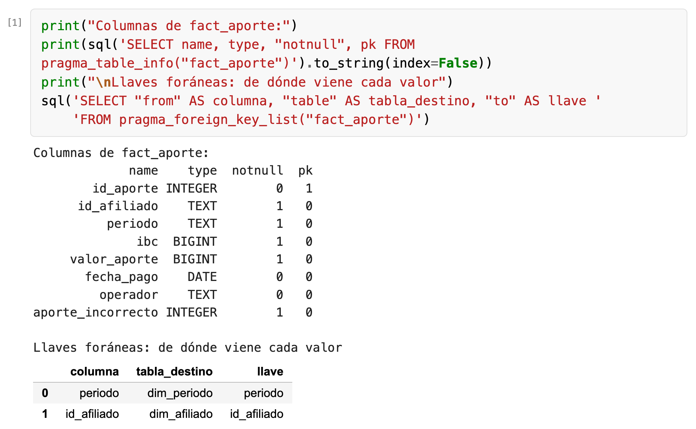
La estructura, consultada a la propia base
La base sabe cómo está construida
Qué observar
● pk = 1: id_aporte es la llave primaria.
● notnull = 1: afiliado, periodo y valores son obligatorios.
● Dos llaves foráneas: a dim_periodo y a dim_afiliado.
El modelo no está en un documento aparte: está dentro de la base, y cualquier herramienta lo puede leer.
Sesión 5 · Proyecto integrador: base de datos, SQL y tablero · 15

Slide 16
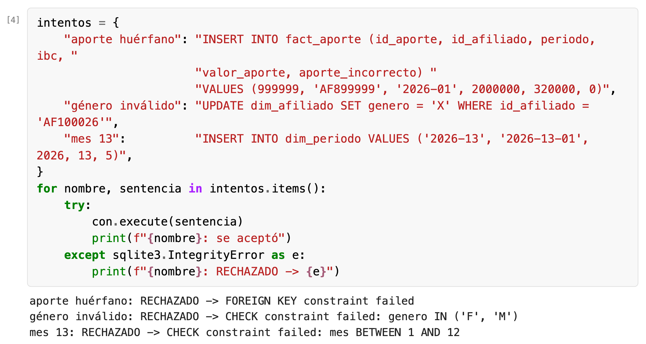
La base se defiende sola
Tres intentos de meter datos malos
Qué observar
● Aporte de un afiliado que no existe: FOREIGN KEY.
● Género X: CHECK genero IN ('F', 'M').
● Mes 13: CHECK mes BETWEEN 1 AND 12.
En Excel, los tres habrían entrado sin aviso. Aquí no hay forma de guardarlos.
Sesión 5 · Proyecto integrador: base de datos, SQL y tablero · 16
Notes:
Hacerlo en vivo en el notebook. Es el momento en que el grupo entiende para qué sirve el modelo.

Slide 17

04
Sentencias SQL
Preguntas de negocio en un idioma que entienden todas las herramientas.
Python para Procesamiento, Calidad y Automatización de Datos · Sesión 5 · Proyecto integrador: base de datos, SQL y tablero
Notes:
Leer cada consulta en voz alta, en español, antes de ejecutarla.

Slide 18
Anatomía de una consulta
Siempre el mismo orden; se lee casi como una frase
Cláusula | Qué hace | En Excel / pandas
SELECT | Qué columnas o cálculos quiero ver | Las columnas que dejas visibles
FROM … JOIN … ON | De qué tablas, y cómo se unen | BUSCARV · merge()
WHERE | Qué filas entran | Autofiltro · df[mascara]
GROUP BY | Cómo agrupar | Filas de la tabla dinámica · groupby()
HAVING | Qué grupos quedan | Filtro sobre la tabla dinámica
ORDER BY … LIMIT | Orden y cuántas filas mostrar | Ordenar de mayor a menor · head()
Se escribe en ese orden, pero el motor lo ejecuta así: FROM → WHERE → GROUP BY → HAVING → SELECT → ORDER BY.
Sesión 5 · Proyecto integrador: base de datos, SQL y tablero · 18
Notes:
Insistir en que WHERE filtra filas antes de agrupar y HAVING filtra grupos después. Es la confusión más común.

Slide 19
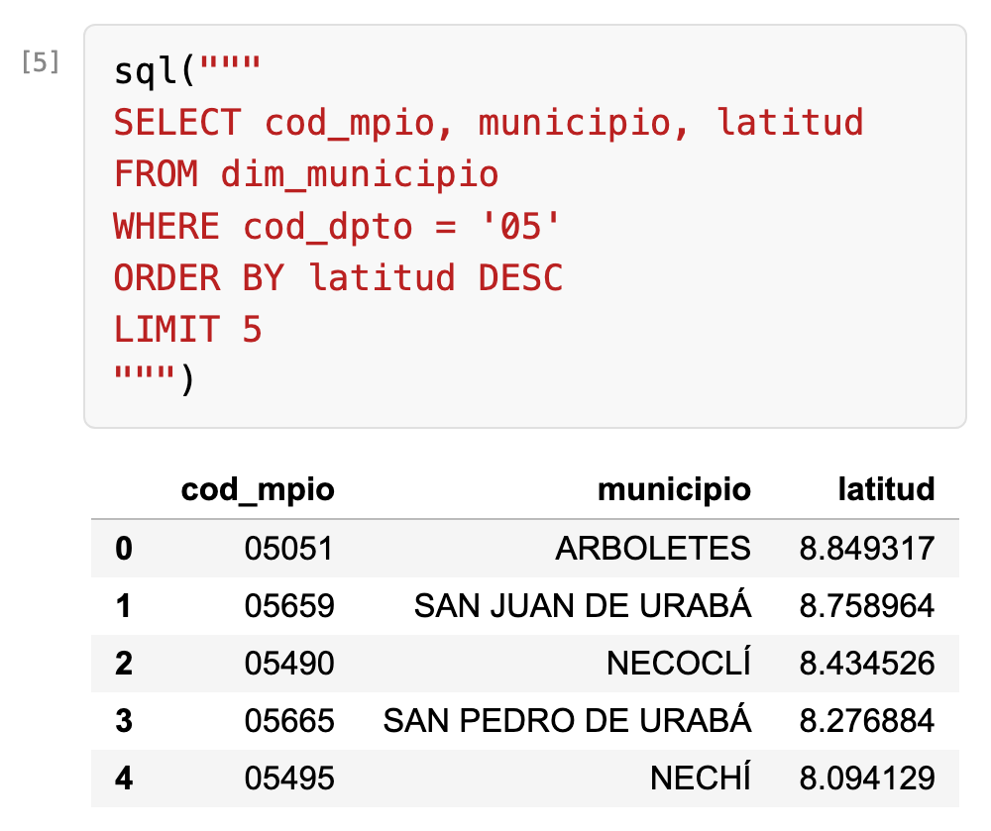
SELECT, WHERE, ORDER BY y LIMIT
Los municipios de Antioquia más al norte
Qué observar
● WHERE cod_dpto = '05': solo Antioquia.
● ORDER BY latitud DESC: de norte a sur.
● LIMIT 5: las cinco primeras.
La latitud ya es un número: la conversión de la coma decimal se hizo antes de cargar.
Sesión 5 · Proyecto integrador: base de datos, SQL y tablero · 19

Slide 20
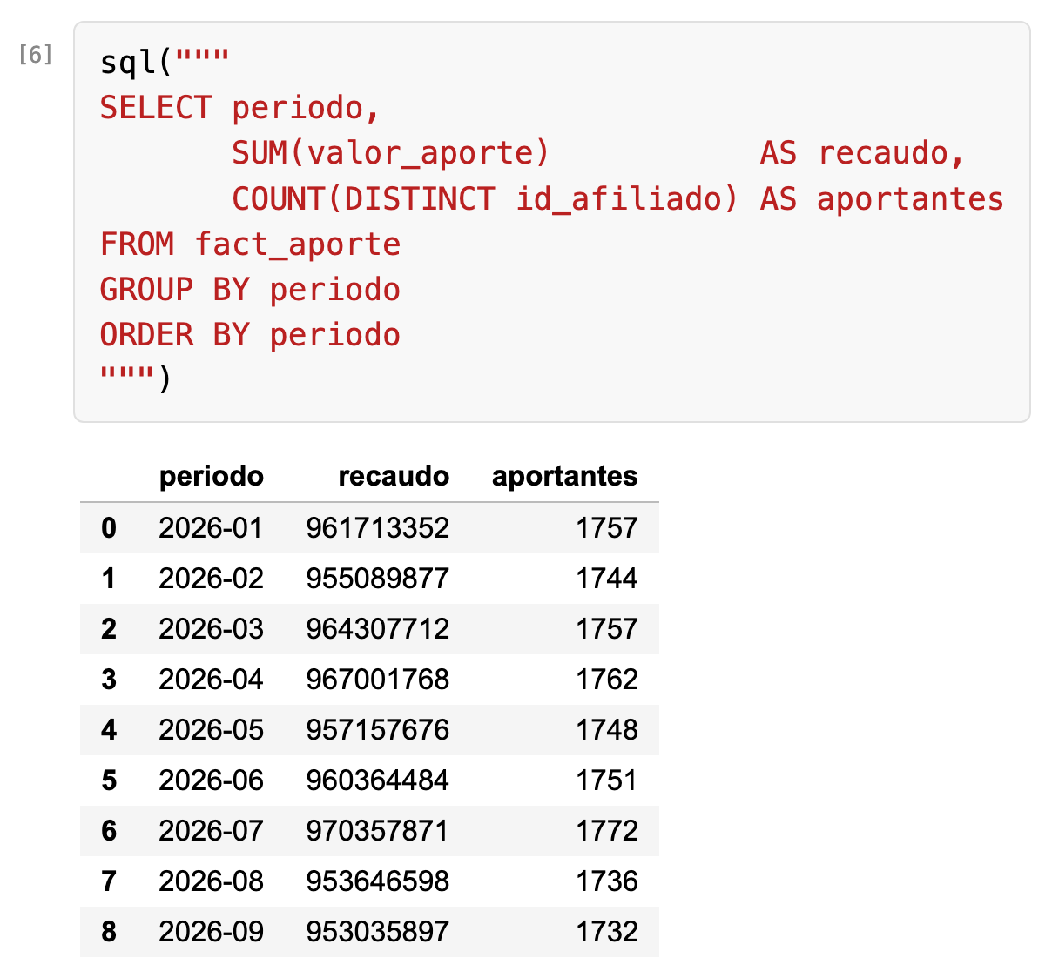
GROUP BY: la tabla dinámica de SQL
Recaudo y aportantes por mes
Qué observar
● SUM(valor_aporte): el recaudo de cada mes.
● COUNT(DISTINCT id_afiliado): aportantes únicos.
● Total ene-sep: $8.642.675.235, sin los 72 huérfanos.
Las mismas cifras de la Sesión 4, ahora salen de una consulta guardable.
Sesión 5 · Proyecto integrador: base de datos, SQL y tablero · 20

Slide 21
JOIN: unir tablas por su llave
La razón de existir de las llaves foráneas
Qué es
Para qué sirve
Abstracción desde el código
JOIN tabla ON a.llave = b.llave une cada fila con su pareja en otra tabla. LEFT JOIN conserva además las filas que no tienen pareja (con vacíos).
Responder preguntas que cruzan entidades: afiliados reales por departamento necesita unir hechos → municipio → departamento.
SELECT d.departamento,
SUM(r.cantidad)
FROM real_afiliados r
JOIN dim_municipio m
ON m.cod_mpio = r.cod_mpio
JOIN dim_departamento d
ON d.cod_dpto = m.cod_dpto
GROUP BY d.departamento
Analogía con Excel
Cómo manejarlo
BUSCARV encadenados: del municipio traigo el código del departamento, y de ahí su nombre. En pandas es merge().
Usa alias cortos (r, m, d). Une siempre por la llave, no por el nombre. Verifica el total antes y después: si crece, la llave no era única.
El modelo hace que los JOIN sean seguros: como las llaves están declaradas, cada aporte tiene exactamente un afiliado y cada municipio un departamento.
Sesión 5 · Proyecto integrador: base de datos, SQL y tablero · 21

Slide 22
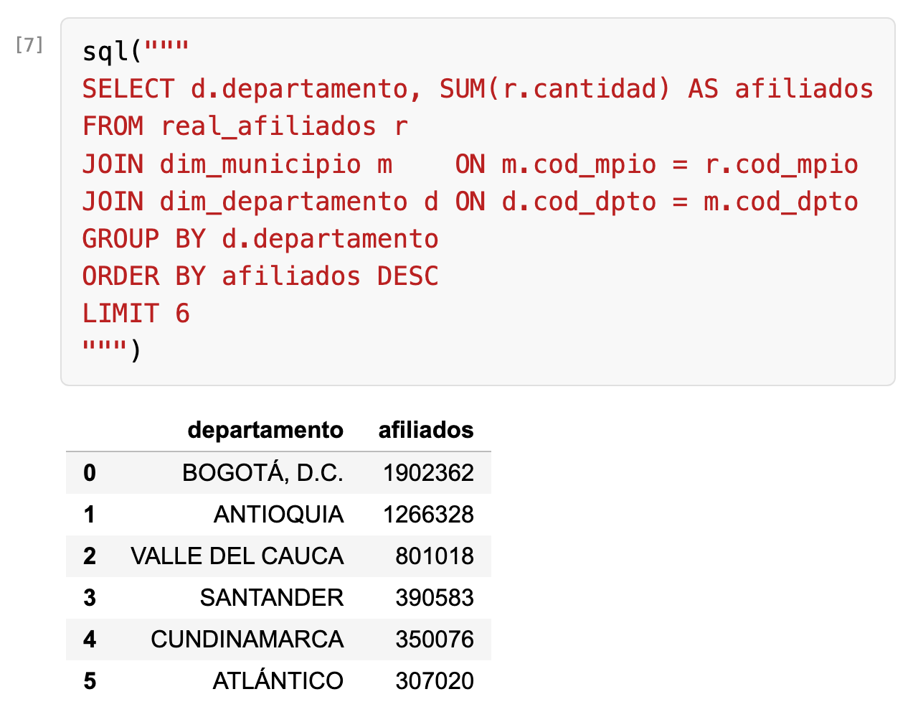
JOIN sobre datos reales
Los departamentos con más afiliados a Colpensiones
Qué observar
● Tres tablas unidas por dos llaves.
● Bogotá: 1,9 millones; Antioquia: 1,27 millones.
● Solo funciona porque Bogotá ya tiene su código 11001.
Sin el alias de la parte 2, Bogotá no aparecería en este ranking.
Sesión 5 · Proyecto integrador: base de datos, SQL y tablero · 22

Slide 23
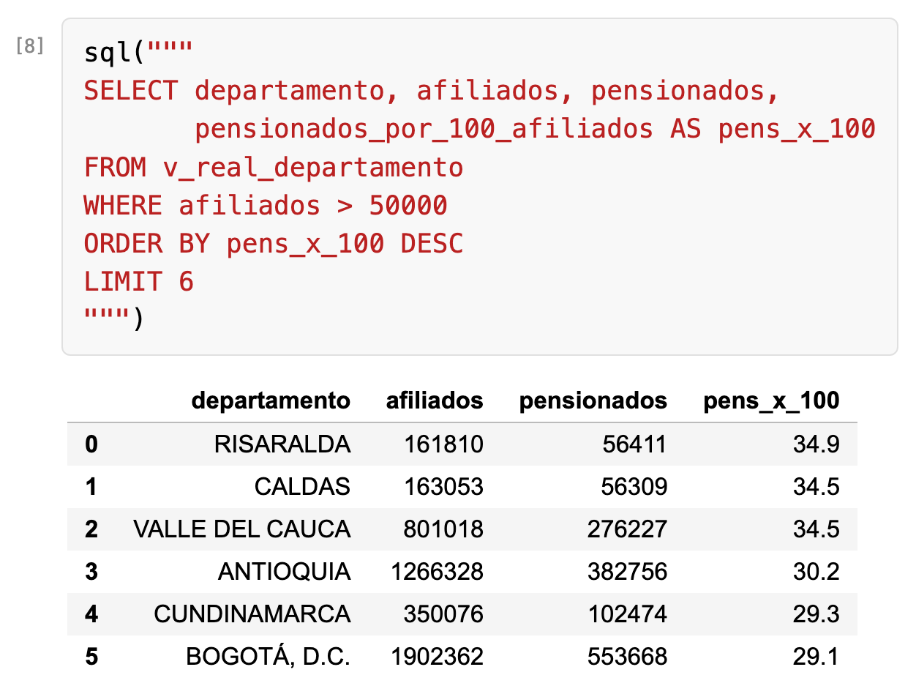
Un indicador real: pensionados por cada 100 afiliados
Desde la vista v_real_departamento
Qué observar
● Risaralda: 34,9 pensionados por cada 100 afiliados.
● Eje Cafetero y Valle encabezan la lista.
● Bogotá: 29,1. Promedio nacional: 26,7.
Una pregunta de sostenibilidad respondida con datos oficiales y una consulta de 6 líneas.
Sesión 5 · Proyecto integrador: base de datos, SQL y tablero · 23
Notes:
Pregunta para el grupo: ¿qué significa para el sistema que haya más pensionados por afiliado en una región?

Slide 24
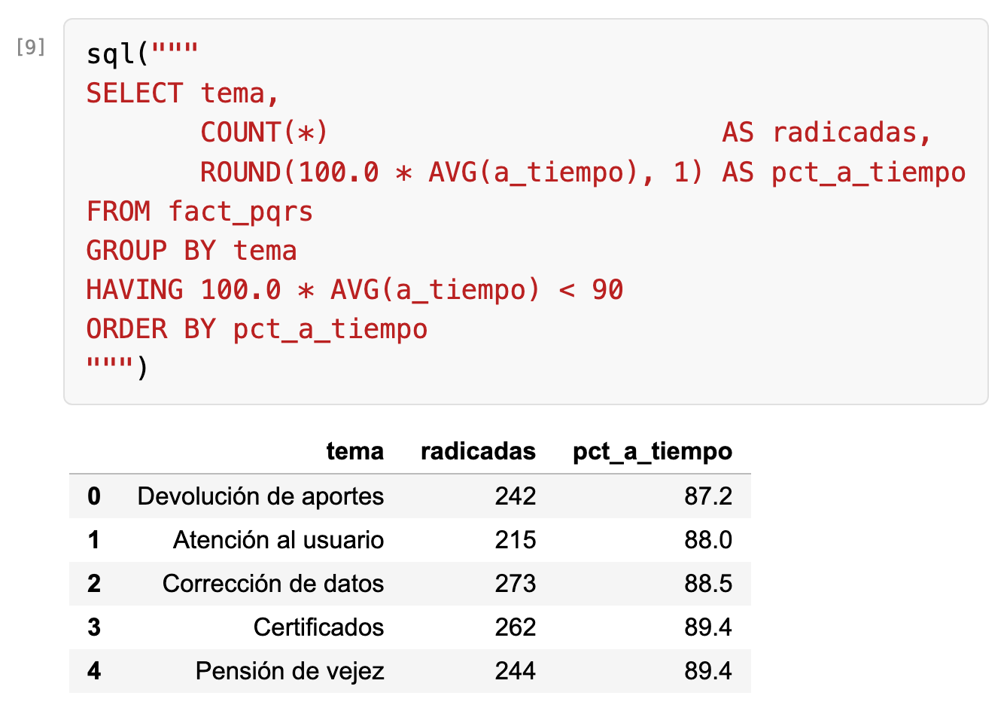
HAVING: filtrar grupos
Temas de PQRS por debajo de la meta del 90 %
Qué observar
● AVG(a_tiempo): proporción respondida a tiempo.
● HAVING: solo los temas bajo la meta.
● Peor tema: Devolución de aportes (87,2 %).
WHERE no sirve aquí: el % solo existe después de agrupar.
Sesión 5 · Proyecto integrador: base de datos, SQL y tablero · 24

Slide 25
WITH y funciones de ventana
Consultas por pasos y cálculos que miran la fila vecina
Qué es
Para qué sirve
Abstracción desde el código
WITH nombre AS (...) crea una tabla temporal con nombre (CTE) dentro de la consulta. Una función de ventana como LAG(x) OVER (ORDER BY periodo) trae el valor de otra fila sin agrupar.
Escribir consultas complejas paso a paso y legibles. Calcular variaciones mes a mes, acumulados o rankings sin perder el detalle.
WITH mensual AS (
SELECT periodo,
SUM(valor_aporte) AS recaudo
FROM fact_aporte GROUP BY periodo
)
SELECT periodo, recaudo,
LAG(recaudo) OVER (ORDER BY periodo)
FROM mensual
Analogía con Excel
Cómo manejarlo
WITH es una hoja auxiliar con un cálculo intermedio. LAG es la fórmula =B3-B2 que compara cada fila con la de arriba.
Un paso por CTE, con nombre de negocio. En las ventanas, el ORDER BY dentro de OVER define qué es "la fila anterior".
Así se escriben las consultas de los tableros reales: pasos con nombre, igual que las funciones de la Sesión 4.
Sesión 5 · Proyecto integrador: base de datos, SQL y tablero · 25

Slide 26
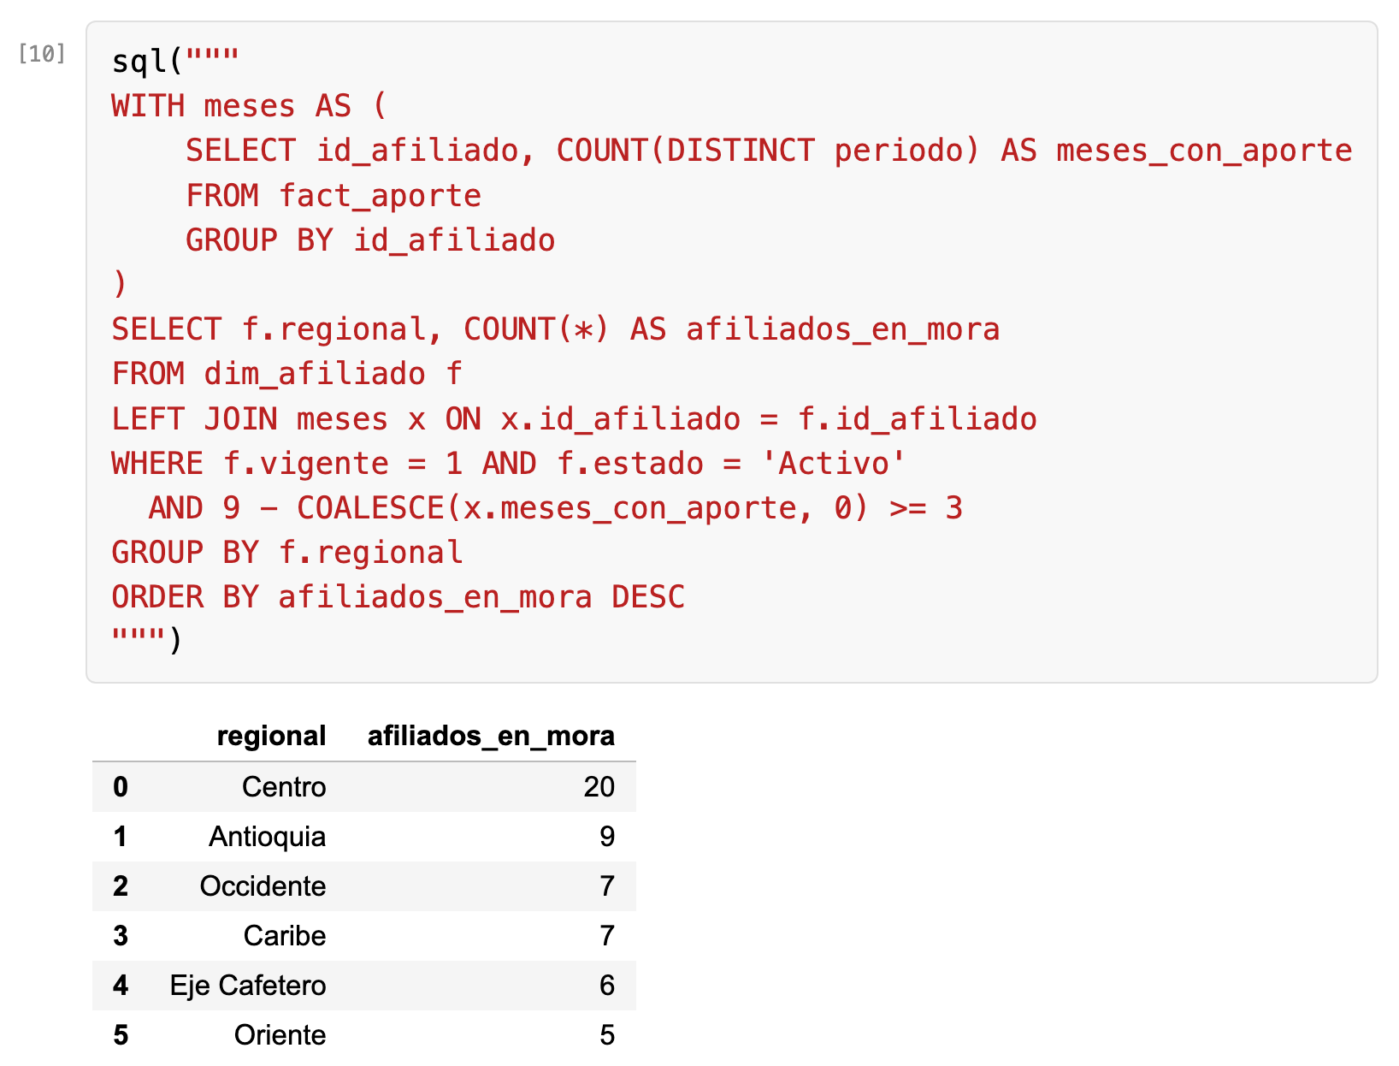
WITH + LEFT JOIN: la lista de mora
Activos con 3 o más meses sin aportar, por regional
Qué observar
● La CTE cuenta los meses con aporte de cada afiliado.
● LEFT JOIN: incluye a quien no aportó ningún mes.
● 54 en mora; la regional Centro concentra 20.
Con un JOIN normal, quien nunca aportó desaparecería de la lista: justo el caso más grave.
Sesión 5 · Proyecto integrador: base de datos, SQL y tablero · 26

Slide 27
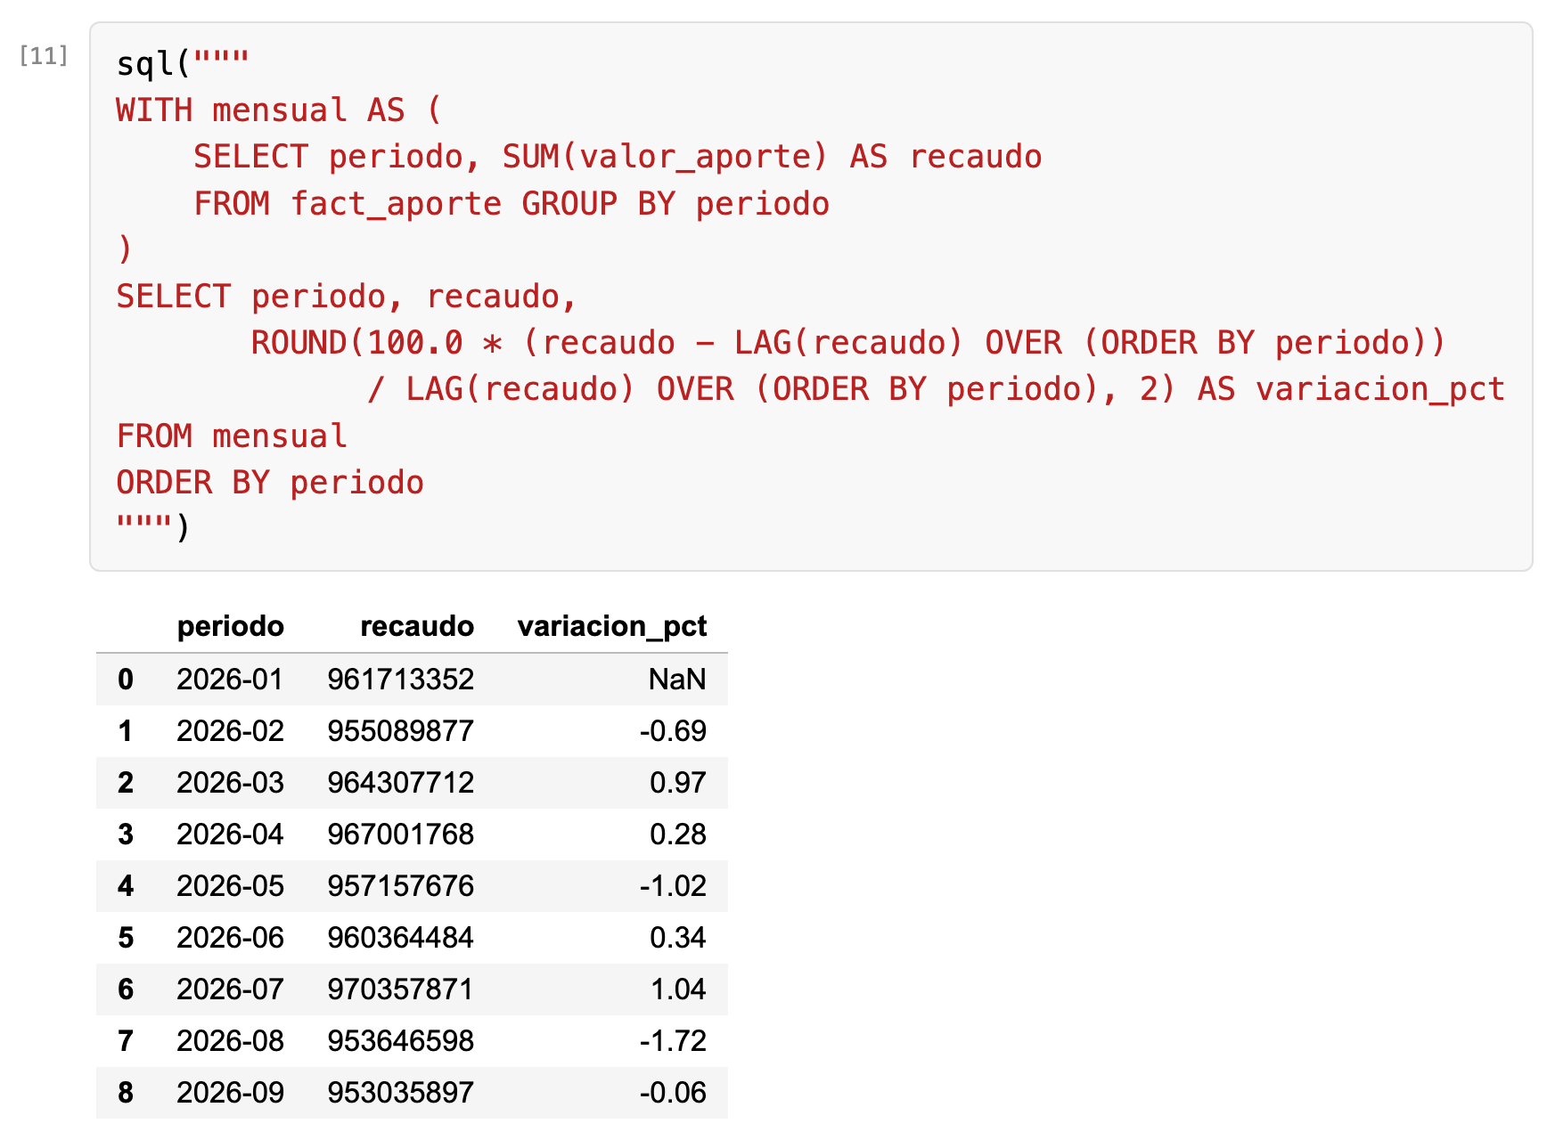
Función de ventana: variación mes a mes
LAG compara cada mes con el anterior
Qué observar
● Enero no tiene mes anterior: NaN.
● Mayor alza: julio (+1,04 %).
● Mayor caída: agosto (-1,72 %).
El recaudo es estable: ningún mes se mueve más del 2 %.
Sesión 5 · Proyecto integrador: base de datos, SQL y tablero · 27

Slide 28

05
Vistas y tablero
La capa que ve la Dirección, actualizada sola.
Python para Procesamiento, Calidad y Automatización de Datos · Sesión 5 · Proyecto integrador: base de datos, SQL y tablero
Notes:
DEMO EN VIVO: abrir http://localhost:3300 (docker compose up -d en tablero/).

Slide 29
Vistas: consultas guardadas con nombre
La capa "oro" del modelo
Qué es
Para qué sirve
Abstracción desde el código
Una vista (CREATE VIEW) es una consulta guardada en la base. Se consulta como una tabla, pero se calcula cada vez con los datos del momento.
Que todos usen la misma definición de cada indicador. El tablero solo lee vistas: si cambia una regla, se cambia la vista y se actualizan todos los gráficos.
CREATE VIEW v_pqrs_canal AS
SELECT canal,
COUNT(*) AS radicadas,
ROUND(100.0 * SUM(a_tiempo)
/ COUNT(a_tiempo), 1)
AS pct_a_tiempo
FROM fact_pqrs
GROUP BY canal;
Analogía con Excel
Cómo manejarlo
Una tabla dinámica conectada a la fuente que nadie puede romper: cada quien la consulta, nadie la edita.
Prefijo v_, una vista por pregunta de negocio, y sin datos personales: v_mora muestra el documento seudonimizado, nunca el nombre.
Python carga, la base guarda, las vistas definen los indicadores y el tablero solo los muestra.
Sesión 5 · Proyecto integrador: base de datos, SQL y tablero · 29

Slide 30
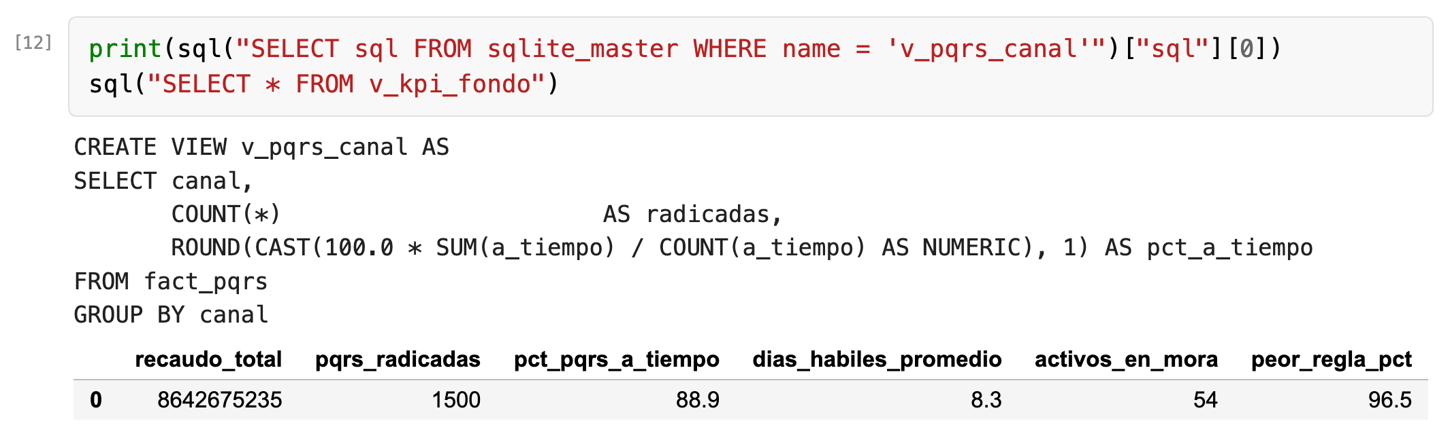
Las vistas, consultadas
Un indicador = una vista
Qué observar
● La base guarda el SQL de cada vista.
● v_kpi_fondo: los 6 indicadores de la Dirección en una fila.
● Recaudo $8.643 M · PQRS a tiempo 88,9 % · mora 54.
Grafana, Power BI o Excel leen estas mismas vistas: un solo número para toda la organización.
Sesión 5 · Proyecto integrador: base de datos, SQL y tablero · 30

Slide 31





La arquitectura completa
Del CSV al tablero, sin pasos manuales
Fuentes
Python
Base de datos
Vistas
Grafana
CSV mensuales del fondo y datos abiertos de datos.gov.co.
pipeline_bodega.py: lee, limpia, valida y arma el modelo.
SQLite en Colab · PostgreSQL en producción. Llaves y CHECK.
9 vistas: la definición oficial de cada indicador.
Tablero web que se actualiza solo, con alertas por umbral.
python pipeline_bodega.py --datos ../datos --postgres tablero/init · docker compose up -d
El mismo SQL corre en SQLite (Colab, un archivo) y en PostgreSQL (servidor). Cambiar de motor no cambia las preguntas.
Sesión 5 · Proyecto integrador: base de datos, SQL y tablero · 31
Notes:
Mostrar pipeline_bodega.py: el mismo código del notebook, con argparse. Genera la base SQLite y la carga de PostgreSQL que Grafana lee.

Slide 32
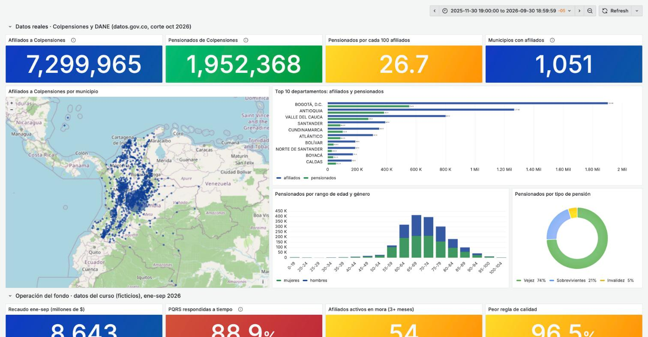
Tablero en Grafana: datos reales
PostgreSQL + Grafana, levantados con docker compose
Qué observar
● Totales oficiales de Colpensiones.
● Mapa con los 1.051 municipios con afiliados (coordenadas DANE).
● Pirámide de pensionados: el grueso entre 60 y 79 años.
● Vejez: 74 % de las pensiones.
Cada panel es una consulta SQL sobre las vistas. Clic en el título → Editar, y se ve el SQL.
Sesión 5 · Proyecto integrador: base de datos, SQL y tablero · 32
Notes:
En vivo: abrir un panel en modo edición para que vean que es SQL. Cambiar el LIMIT 10 por 5 y guardar.

Slide 33
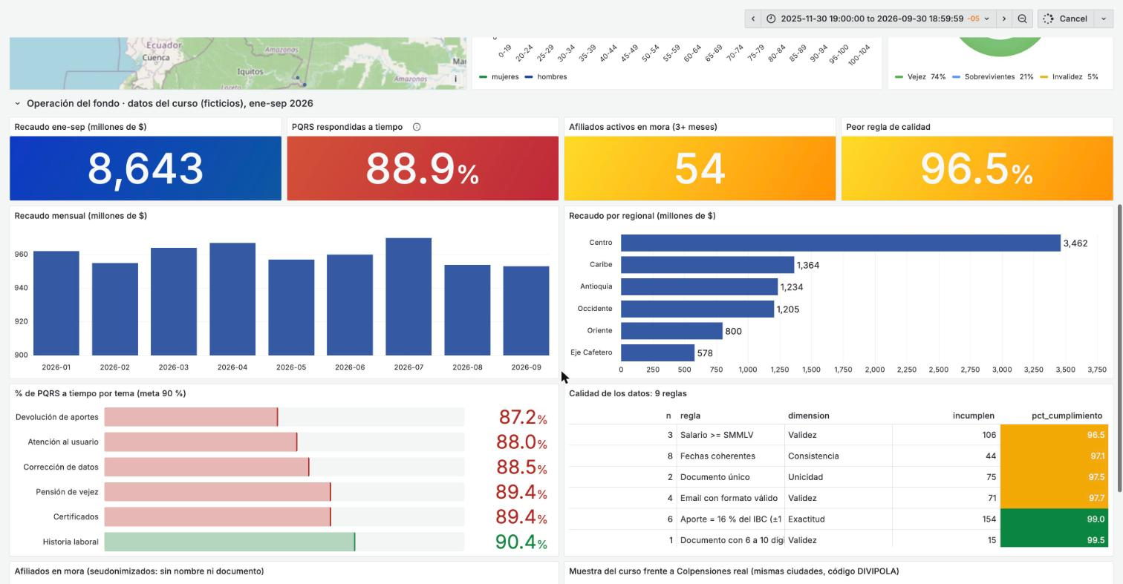
Tablero en Grafana: operación del fondo
Indicadores con semáforo por umbral
Qué observar
● PQRS a tiempo 88,9 % en rojo: meta 90 %.
● Solo *Historia laboral* supera la meta.
● Calidad: la peor regla (salario ≥ SMMLV) en 96,5 %.
● Mora seudonimizada: sin nombre ni documento.
Los umbrales vuelven el tablero una alarma: rojo significa que alguien debe actuar.
Sesión 5 · Proyecto integrador: base de datos, SQL y tablero · 33
Notes:
Mostrar la tabla de mora: el doc_seudo es el hash de la Sesión 5, nunca la cédula. Ley 1581.

Slide 34

Automatización completa: llega un archivo y todo se actualiza
Nadie abre Excel; el tablero cambia solo
Llega el archivo
Pipeline
Modelos
Base
Grafana
aportes_2026-10.csv en la carpeta de datos (día 5 de cada mes).
Lee, limpia, valida y arma el modelo formal con el mes nuevo.
Se reentrenan con los datos nuevos y guardan sus resultados como tablas.
PostgreSQL se recarga en una sola transacción: nunca queda a medias.
Refresco cada 5 s: el mes nuevo aparece solo en el tablero.
python simular_llegada.py --un-mes # llega el siguiente mes
python simular_llegada.py --reiniciar # vuelve a enero-septiembre
En producción, el simulador lo reemplaza el Programador de tareas o cron: el día 5 a las 6:00 a. m. corre el pipeline y, cuando la Dirección abre el tablero, el mes ya está.
Sesión 5 · Proyecto integrador: base de datos, SQL y tablero · 34
Notes:
DEMO EN VIVO. Terminal en tablero/: python simular_llegada.py --un-mes. Volver a Grafana: en 5 s aparecen octubre, el nuevo pronóstico y la mora. Repetir para noviembre. Al final: python simular_llegada.py --reiniciar.

Slide 35
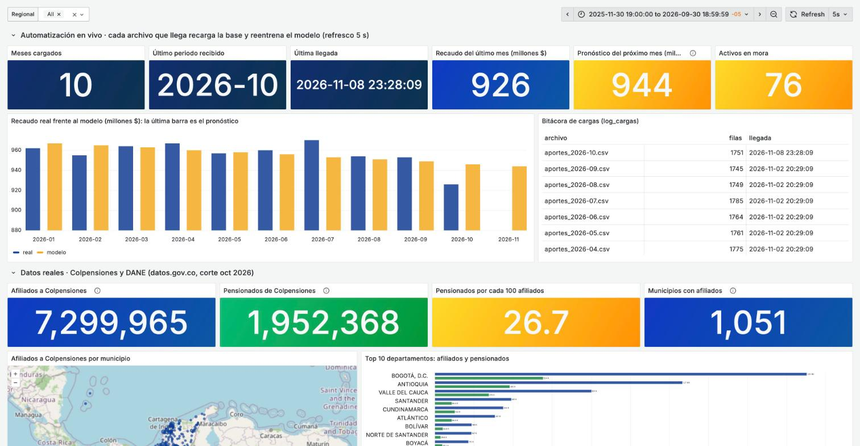
Automatización en vivo en Grafana
Llegó octubre: la fila superior cambió sola
Qué observar
● Meses cargados pasa de 9 a 10.
● Octubre: $926 M, la caída más fuerte del año.
● El modelo baja el pronóstico de noviembre a $944 M.
● La bitácora muestra cada archivo y su hora de llegada.
El tablero no se edita: se alimenta. Cada carga deja rastro en log_cargas.
Sesión 5 · Proyecto integrador: base de datos, SQL y tablero · 35
Notes:
Mostrar el refresco de 5 s en la esquina superior derecha. Preguntar: ¿qué decisión tomaría la Dirección con la caída de octubre?

Slide 36
El código: llega un mes nuevo
simular_llegada.py hace el papel del operador que entrega el archivo
Qué hace cada parte
tablero/simular_llegada.py
def llega_un_mes():
meses = pb.meses_disponibles(VIVO) # 1
mes = max(meses) + 1 # 9 -> 10
if mes > 12:
return False # ya llegó diciembre
_, pqrs, aportes, _ = pb.cargar_curso(VIVO)
aportes = pb.limpiar_aportes(aportes)
nuevo, nuevas = pb.simular_mes(aportes, pqrs, mes) # 2
archivo = f"{VIVO}aportes/aportes_2026-{mes:02d}.csv"
nuevo.to_csv(archivo, index=False) # 3
nuevas.to_csv(VIVO + "pqrs.csv", mode="a", header=False, index=False)
pb.main(VIVO, SALIDA, carpeta_vivo=AQUI) # 4
return True
# --cada 20: un mes cada 20 segundos, hasta diciembre
while llega_un_mes(): # 5
time.sleep(a.cada)
1
Mira qué archivos aportes_2026-*.csv hay y calcula el mes siguiente.
2
Fabrica octubre a partir de septiembre, con algo menos de aportantes.
3
Deja el CSV en la carpeta, como lo haría el operador PILA.
4
Llama al mismo main del pipeline: nada se hace a mano.
5
Repite solo. En producción lo hace cron o el Programador de tareas.
En producción los pasos 2 y 3 no existen: el archivo llega. El resto es idéntico.
Sesión 5 · Proyecto integrador: base de datos, SQL y tablero · 36
Notes:
Abrir el archivo en Kiro mientras corre --un-mes en la terminal. Insistir: la automatización no es un programa nuevo, es el pipeline de siempre llamado cada vez que llega un archivo.

Slide 37
El código: del pipeline a Grafana, sin dejar la base a medias
main() encadena los pasos de todo el programa; la carga es todo o nada
Qué hace cada parte
pipeline_bodega.py (resumido)
def main(ruta_datos, salida, carpeta_vivo=None):
afiliados_raw, pqrs, aportes_raw, catalogo = cargar_curso(ruta_datos)
afiliados = limpiar_afiliados(afiliados_raw, catalogo) # 1
aportes = limpiar_aportes(aportes_raw)
calidad = evaluar_calidad(afiliados, aportes, pqrs, ...) # 2
tablas = construir_modelo(afiliados, aportes, pqrs, ...) # 3
tablas = agregar_modelos(tablas) # 4
if carpeta_vivo:
cargar_postgres_vivo(tablas, carpeta_vivo) # 5
def cargar_postgres_vivo(tablas, carpeta_tablero):
partes = ["BEGIN;", "TRUNCATE " + ", ".join(tablas) + " CASCADE;"]
for nombre, df in tablas.items():
partes.append(f"COPY {nombre} FROM STDIN (FORMAT csv, HEADER);")
partes.append(df.to_csv(index=False) + "\\.")
partes.append("COMMIT;") # 6
subprocess.run(["docker", "compose", "exec", "-T", "bodega", "psql", ...],
input="\n".join(partes), text=True, check=True)
1
Limpiar: el código de las Sesiones 2 y 4.
2
Validar: las 9 reglas de calidad de la Sesión 3.
3
Modelo formal: dimensiones, hechos y seudónimos.
4
Reentrenar los dos modelos con el mes nuevo.
5
Cargar al PostgreSQL que ya está corriendo.
6
BEGIN … COMMIT: si algo falla, no se guarda nada.
COPY carga cada tabla de un solo golpe, mucho más rápido que un INSERT por fila.
Sesión 5 · Proyecto integrador: base de datos, SQL y tablero · 37
Notes:
Señalar que cada función es una sesión del programa. La transacción es la razón por la que Grafana nunca muestra una tabla vacía mientras se recarga.

Slide 38
Integrar un modelo a la bodega
El resultado del modelo es una tabla más
Qué es
Para qué sirve
Abstracción desde el código
Un modelo aprende una relación de los datos y la usa para estimar. Aquí: una regresión lineal para pronosticar el recaudo y una regresión log-log que estima los pensionados esperados de cada municipio.
Anticipar (cuánto recaudaremos) y detectar lo inusual (municipios fuera de lo esperado). Si el modelo escribe en la base, cualquier herramienta usa sus resultados.
modelo = LinearRegression()
modelo.fit(X, y)
pred.to_sql("pred_recaudo", con)
-- en SQL / Grafana:
SELECT periodo, recaudo_modelo
FROM pred_recaudo
Analogía con Excel
Cómo manejarlo
La línea de tendencia de un gráfico de Excel con su pronóstico, pero recalculada sola cada mes y guardada en una hoja que todos consultan.
Entrena con scikit-learn, guarda predicciones y métricas (pred_recaudo, modelo_metricas) y reentrena con cada carga. Un modelo sin métrica no se publica.
El modelo deja de ser un experimento cuando sus resultados viven en la base, se actualizan solos y alguien los consulta.
Sesión 5 · Proyecto integrador: base de datos, SQL y tablero · 38

Slide 39
El código: pronóstico del recaudo
Regresión lineal sobre el tiempo, reentrenada en cada carga
Qué hace cada parte
pipeline_bodega.py · pronosticar_recaudo (resumido)
def pronosticar_recaudo(fact_aporte):
mensual = (fact_aporte.groupby("periodo", as_index=False)
["valor_aporte"].sum())
mensual["t"] = np.arange(len(mensual)) # 1
modelo = LinearRegression().fit(mensual[["t"]], # 2
mensual["valor_aporte"])
mensual["recaudo_modelo"] = modelo.predict(mensual[["t"]])
pron = modelo.predict(pd.DataFrame({"t": [len(mensual)]}))[0] # 3
error = (mensual["valor_aporte"] - mensual["recaudo_modelo"]).std()
inferior, superior = pron - 1.96 * error, pron + 1.96 * error # 4
mape = (abs(mensual["valor_aporte"] - mensual["recaudo_modelo"])
/ mensual["valor_aporte"]).mean() * 100 # 5
return tabla, {"metrica": "MAPE %", "valor": mape}
# agregar_modelos(): tablas["pred_recaudo"] = tabla # 6
1
El tiempo como número: enero = 0, …, septiembre = 8.
2
Ajusta la recta que mejor pasa por los recaudos.
3
Pronostica t = 9: el mes que todavía no llega.
4
Rango probable: ±1,96 veces el error típico.
5
MAPE: error promedio en %. Hoy 0,48 %.
6
El resultado se guarda como tabla; Grafana lo lee.
Cuando llega octubre, t va hasta 9 y el modelo se ajusta solo: por eso el pronóstico cambia en vivo.
Sesión 5 · Proyecto integrador: base de datos, SQL y tablero · 39
Notes:
Explicar sin fórmulas: es la línea de tendencia de Excel. Lo nuevo es que vive en la base y se recalcula sola.

Slide 40
El código: pensionados esperados con datos reales
Regresión log-log: cuánto 'debería' tener cada municipio
Qué hace cada parte
pipeline_bodega.py · modelo_pensionados_esperados (resumido)
af = real_afiliados.groupby("cod_mpio")["cantidad"].sum().rename("afiliados")
pe = real_pensionados.set_index("cod_mpio")["cantidad"].rename("pensionados")
df = pd.concat([af, pe], axis=1).dropna() # 1
df = df[(df.index != "00000") & (df["afiliados"] > 0) & (df["pensionados"] > 0)]
X, y = np.log(df[["afiliados"]]), np.log(df["pensionados"]) # 2
modelo = LinearRegression().fit(X, y) # 3
df["pensionados_esperados"] = np.exp(modelo.predict(X)).round()
df["desviacion_pct"] = (df["pensionados"] # 4
/ df["pensionados_esperados"] - 1) * 100
r2 = modelo.score(X, y) # 5
-- Lo que no encaja, en SQL (panel Modelos de Grafana)
SELECT municipio, afiliados, pensionados, desviacion_pct
FROM modelo_pensionados JOIN dim_municipio USING (cod_mpio)
WHERE afiliados >= 20000
ORDER BY desviacion_pct LIMIT 5; -- 6
1
Une afiliados y pensionados por código DIVIPOLA.
2
Logaritmos: Bogotá y un pueblo pequeño caben en la misma recta.
3
Aprende cuántos pensionados trae cada afiliado.
4
Esperados y desviación en % para cada municipio.
5
R² = 0,829 en 1.042 municipios.
6
Primero sale ARMENIA (ANT): −99,7 %.
El modelo no corrige nada: señala qué revisar. La revisión la hace una persona.
Sesión 5 · Proyecto integrador: base de datos, SQL y tablero · 40
Notes:
Sin el cruce de la parte 2 (alias y DIVIPOLA) este modelo no podría existir. Pasar a la siguiente diapositiva con el resultado: Armenia.

Slide 41
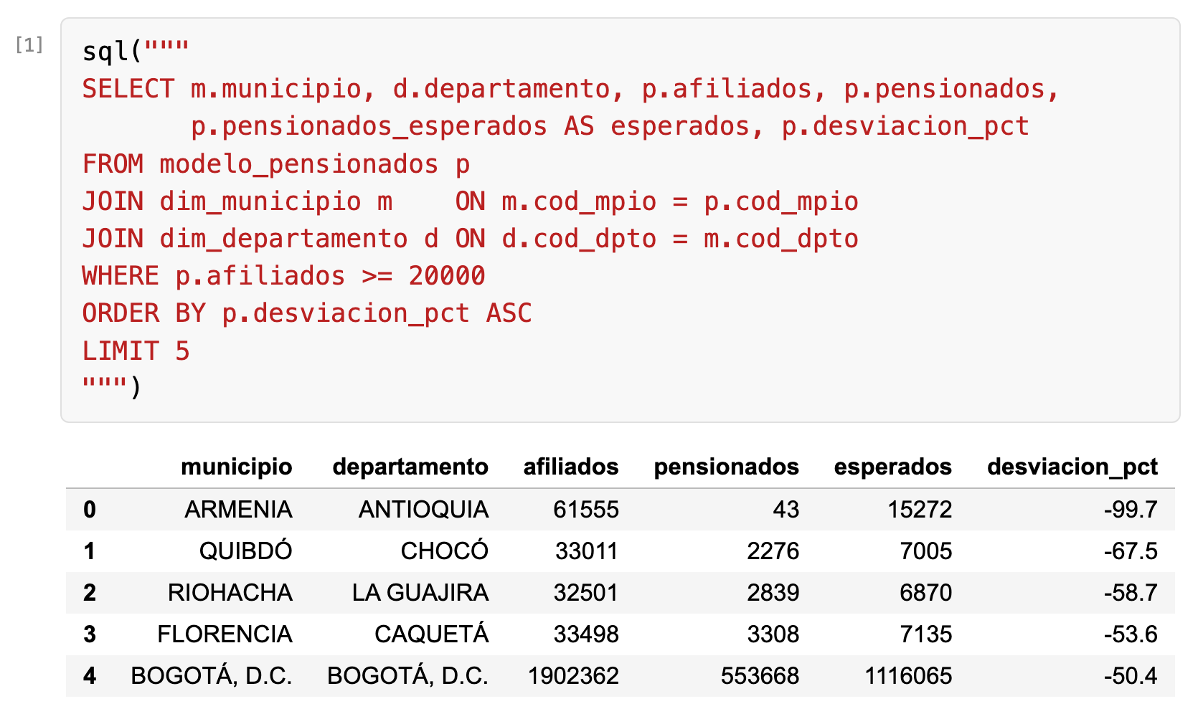
El modelo encontró un error en los datos oficiales
Municipios con menos pensionados de lo esperado (datos reales)
Qué observar
● "ARMENIA" en Antioquia: 61.555 afiliados y 43 pensionados.
● Armenia, la capital del Quindío, no aparece entre los afiliados.
● Sus afiliados quedaron registrados en el municipio equivocado.
R² = 0,829: el modelo explica bien el patrón, y por eso lo que no encaja salta a la vista.
Sesión 5 · Proyecto integrador: base de datos, SQL y tablero · 41
Notes:
Momento clave: un modelo sencillo detectó un error en un conjunto oficial publicado hace 10 días. No se corrige a mano en silencio: se documenta y se reporta a la fuente. Envigado y Buga, en cambio, tienen el doble de lo esperado.

Slide 42
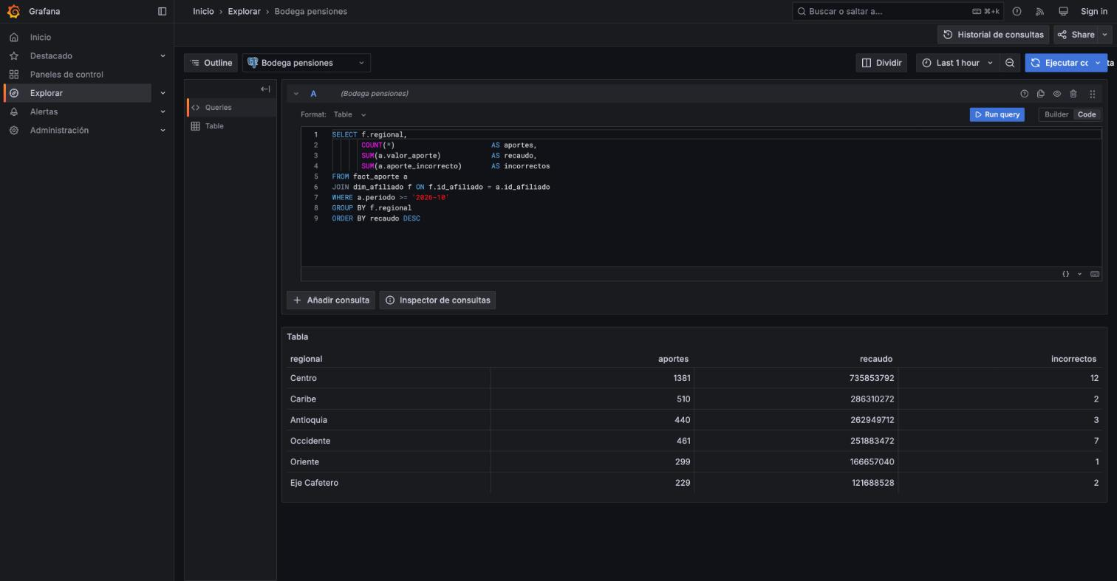
SQL directo desde Grafana
Explore: escribir una sentencia, ejecutarla y descargar el resultado
Qué observar
● Menú Explorar → modo Code → SQL → *Run query*.
● Inspector de consultas → Data → *Download CSV*.
● Grafana usa un usuario de solo lectura: un DELETE responde *permission denied*.
● extraer_sql.py: la misma consulta por API, a CSV.
Consultar sí, modificar no: el tablero nunca puede dañar la base.
Sesión 5 · Proyecto integrador: base de datos, SQL y tablero · 42
Notes:
En vivo: escribir SELECT * FROM v_mora WHERE regional = 'Centro'; luego DELETE FROM fact_aporte y mostrar el error de permisos.

Slide 43
Las sentencias de la demo en Grafana
Para copiar en Explorar → Code → Run query
Qué hace cada parte
Grafana · Explorar (SQL)
-- Mora de una regional (vista)
SELECT * FROM v_mora WHERE regional = 'Centro'; -- 1
-- Qué archivos llegaron y cuándo
SELECT archivo, periodo, filas, llegada
FROM log_cargas ORDER BY llegada DESC; -- 2
-- El modelo junto al dato real
SELECT periodo, recaudo_real, recaudo_modelo, limite_inferior, limite_superior
FROM pred_recaudo ORDER BY periodo; -- 3
SELECT modelo, metrica, valor, entrenado FROM modelo_metricas; -- 4
DELETE FROM fact_aporte; -- 5
-- ERROR: permission denied for table fact_aporte
-- Por qué (init/04_lector.sql): Grafana entra con este usuario
GRANT SELECT ON ALL TABLES IN SCHEMA public TO lector_grafana; -- 6
1
La mora de la regional Centro, sin nombres ni documentos.
2
La bitácora: octubre aparece en cuanto llega.
3
Real contra modelo; el último mes trae el rango probable.
4
MAPE 0,48 % y R² 0,829, con la hora de entrenamiento.
5
Borrar desde el tablero: rechazado.
6
Solo SELECT: consultar sí, modificar no.
Cualquier resultado se descarga: Inspector de consultas → Data → Download CSV.
Sesión 5 · Proyecto integrador: base de datos, SQL y tablero · 43
Notes:
Escribir las sentencias 1 a 4 en vivo y descargar una como CSV. Terminar con el DELETE para mostrar el error.

Slide 44
Extraer datos por API: extraer_sql.py
La misma consulta, desde un script o un notebook
Qué hace cada parte
tablero/extraer_sql.py (resumido)
GRAFANA = "http://localhost:3300"
def consultar(sql):
cuerpo = {"queries": [{"refId": "A", "datasource": {"uid": "bodega"}, # 1
"rawSql": sql, "format": "table"}]}
req = urllib.request.Request(f"{GRAFANA}/api/ds/query", # 2
data=json.dumps(cuerpo).encode(),
headers={"Content-Type": "application/json"})
respuesta = json.load(urllib.request.urlopen(req))
marco = respuesta["results"]["A"]["frames"][0] # 3
columnas = [c["name"] for c in marco["schema"]["fields"]]
filas = list(zip(*marco["data"]["values"])) # 4
return columnas, filas
# En la terminal: # 5
# python3 extraer_sql.py "SELECT * FROM v_kpi_fondo" --csv kpi.csv
# En pandas:
# pd.DataFrame(filas, columns=columnas)
1
La consulta va dirigida a la fuente bodega de Grafana.
2
Se envía por HTTP, igual que lo hace un panel.
3
Grafana responde en JSON: un marco con columnas.
4
Grafana entrega columnas; zip las vuelve filas.
5
Se guarda en CSV o se pasa a pandas.
El script no conoce la clave de la base: pasa por Grafana con el usuario de solo lectura.
Sesión 5 · Proyecto integrador: base de datos, SQL y tablero · 44
Notes:
En vivo: python3 extraer_sql.py "SELECT * FROM v_kpi_fondo" --csv kpi.csv y abrir el CSV. Probar también el DELETE por API: responde el mismo permission denied.

Slide 45
De Excel a SQL: equivalencias de hoy
Lo que ya sabes hacer, ahora en una base de datos
En Excel | En SQL
Hoja con encabezados | CREATE TABLE con tipos de dato
Columna de códigos únicos | PRIMARY KEY
BUSCARV que nunca da #N/D | REFERENCES (llave foránea) y JOIN … ON
Validación de datos | NOT NULL y CHECK (…)
Autofiltro | WHERE
Tabla dinámica | GROUP BY con SUM, COUNT, AVG
Filtro sobre la tabla dinámica | HAVING
Hoja auxiliar de cálculo | WITH nombre AS (…)
=B3-B2 (comparar con la fila de arriba) | LAG(x) OVER (ORDER BY …)
Gráfico conectado a la tabla dinámica | CREATE VIEW + panel de Grafana
Línea de tendencia con pronóstico | LinearRegression → tabla pred_recaudo
Sesión 5 · Proyecto integrador: base de datos, SQL y tablero · 45

Slide 46
LAB
40 min
Laboratorio · Sesión 5
Abre PY-EAN_S05_Proyecto_alumno.ipynb desde GitHub → Open in Colab → Copiar en Drive.
Cargas datos reales de Colpensiones, construyes la base con llaves y restricciones y respondes 8 preguntas con SQL; luego integras dos modelos y cargas un mes nuevo para ver todo actualizarse.
Checkpoints: base cargada a las 09:12, ejercicio 7 a las 09:25 y llegó octubre (Parte 9) a las 09:38.
Python para Procesamiento, Calidad y Automatización de Datos · Sesión 5 · Proyecto integrador: base de datos, SQL y tablero
Notes:
Enlace: https://colab.research.google.com/github/Hackwy402/python-procesamiento-ean/blob/main/05-proyecto-integrador/PY-EAN_S05_Proyecto_alumno.ipynb Si van lentos: hacer 3, 4, 5, 7 y 8 y dejar 6, 9 y 10 para la casa. Si Colab se reinicia: Entorno de ejecución, Ejecutar todas.

Slide 47




Presenta tu hallazgo en 3 minutos
Una cifra del fondo, una cifra real y la consulta que las respondió
1 · La cifra
2 · La consulta
3 · La confianza
4 · La acción
Un indicador del fondo y uno real del país.
El SQL que la respondió, leído en voz alta.
Qué regla de calidad o qué alias te preocupa.
Qué harías en la fuente para que no vuelva a pasar.
Ejemplo: "El 88,9 % de las PQRS se responde a tiempo, bajo la meta del 90 %. *Devolución de aportes* es el peor tema. Lo saqué con un GROUP BY y un HAVING."
Sesión 5 · Proyecto integrador: base de datos, SQL y tablero · 47
Notes:
Cronometrar estricto. Pedir que muestren la consulta SQL, no solo el número.

Slide 48

Lo que te llevas del programa
Cinco sesiones, un mismo proceso
Explorar
Limpiar
Medir la calidad
Automatizar
Guardar y mostrar
read_csv, info, value_counts: entender el archivo antes de tocarlo.
Texto, fechas, duplicados y merge sobre una copia, nunca sobre el original.
Reglas, índice y cuarentena antes de publicar.
Funciones, bucles, bitácora y un reporte que sale solo.
Modelo formal, SQL, vistas y un tablero para toda la organización.
Siguiente paso
Elige un reporte que repitas cada mes, llévalo a una tabla con llaves y respóndelo con una vista.
"Si lo haces más de dos veces a mano, merece un script; si lo consultan más de dos personas, merece una base."
Sesión 5 · Proyecto integrador: base de datos, SQL y tablero · 48
Notes:
Cierre del programa: asistencia mínima del 80 %, formulario de Habeas Data y encuesta de satisfacción. El repositorio queda disponible.

Slide 49

www.universidadean.edu.co
Universidad Ean: SNIES 2812 Personería Jurídica Res. 2898 del Minjusticia - 16/05/69 - Vigilada Mineducación.
Ean Legacy: Carrera 11 No. 78-47 - Fundadores: Calle 79 # 11 - 45 - Av. Chile: Calle 71 # 9 - 84 Bogotá D.C., Cundinamarca, Colombia, Suramérica.
Línea gratuita nacional: +57-01-8000-931000
Centro de contacto en Bogotá: +(57-601) 593 6161 - +(57-601) 593 6464
E-mail: informacion@universidadean.edu.co
© 2024 Todos los derechos reservados - Universidad Ean
Notes:
Gracias. Recordar certificado (80 % de asistencia), Habeas Data y encuesta. El repositorio queda disponible: github.com/Hackwy402/python-procesamiento-ean

